Slide 1
第四章 向量组的线性相关性、
矩阵的秩
第二节 线性相关与线性无关

Slide 2
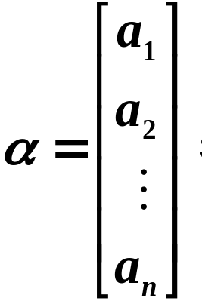
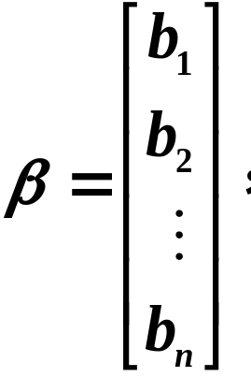
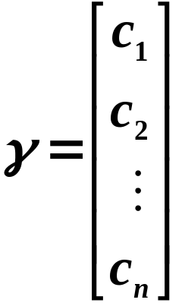


一、向量组、矩阵、线性方程组的关系
定义1 若干个同维数的列向量（或同维数的行向量）所组成的集合叫做向量组 ．
例如 设
则 构成一个 维向量组.

Slide 3






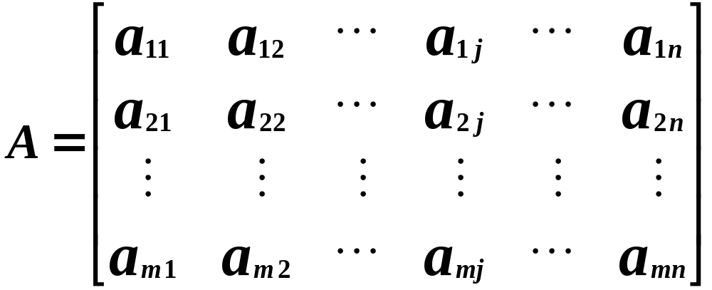


例如 对矩阵 ，有 个 维列向量
则向量组 称为矩阵 的列向量组.

Slide 4

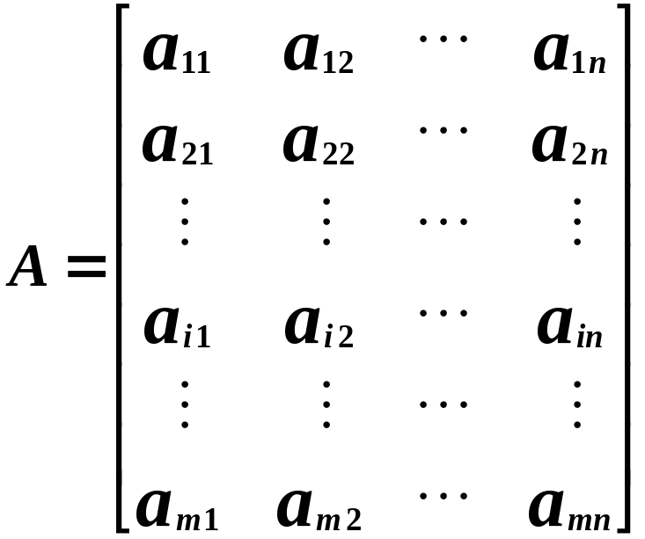



向量组 , , …， 称为矩阵A的行向量组．

Slide 5
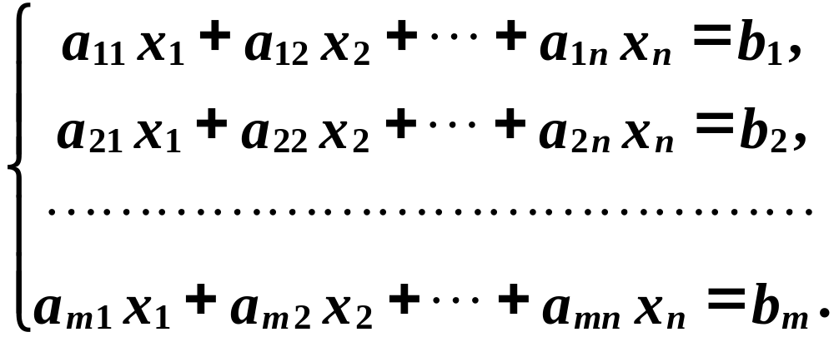




又例如，对n元m式线性方程组
向量形式

Slide 6



二、线性组合
定义2 对于 维向量组 和 维向量 ，如果存在数 ，使得
则称向量 为向量组 的一个线性组合，也称向量 可以由向量组 线性表示（或线性表出）.

Slide 7
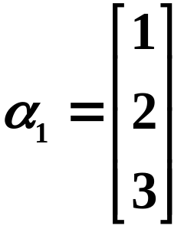
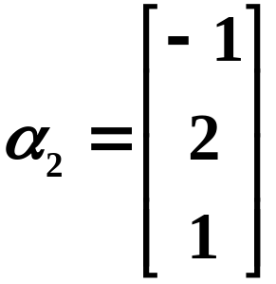
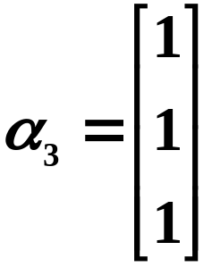
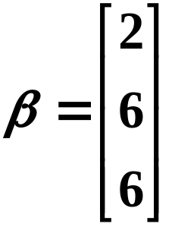




例1 设 ， ， ，
有
即存在数 ，使得
故向量 是向量组 的线性组合；
或称向量 可由向量组 来线性表示.

Slide 8
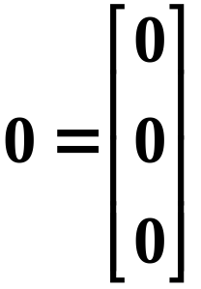
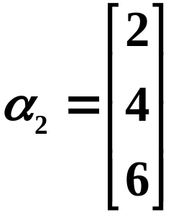









例2 设 ， ，
（或 ）
向量是向量组 的线性组合.
注 1、零向量是任何向量组的线性组合；
2、线性组合的表示方法可能不唯一.
3、特别地，若向量 可由向量 线性表示，即存在数 ，使得 ，也即 与 对应分量成比例.

Slide 9
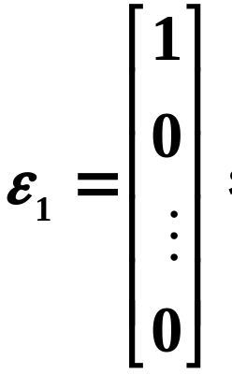
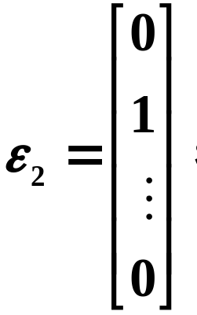
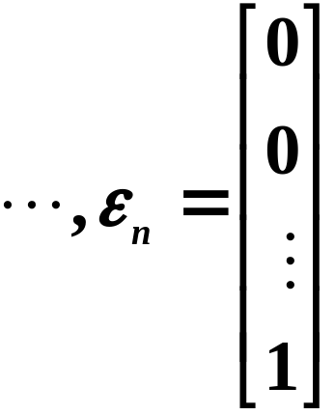
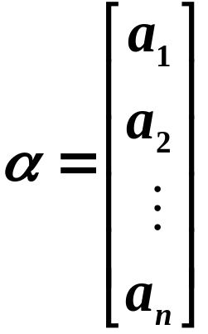

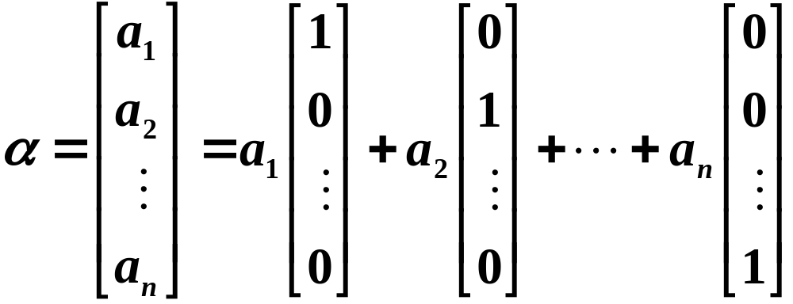
维基本向量组
例3 设有n维向量组 ，
则任意一个n维向量
都可由向量组
线性表示.
事实上，

Slide 10

例4 向量组 中任一向量 都可由此向量组来线性表示.
事实上，有

Slide 11

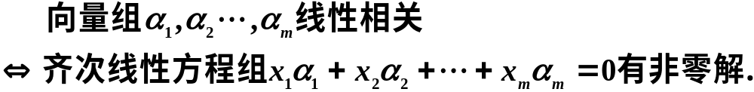
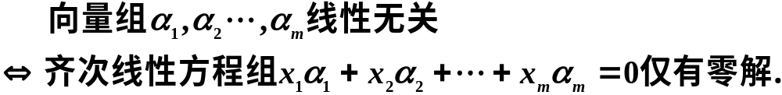
三、线性相关与线性无关
（1）定义3 已知 维向量组 ，如果存在不全为零的一组数 ，使得
成立，则称向量组 线性相关；否则称该向量组线性无关.
注

Slide 12
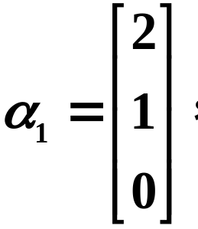
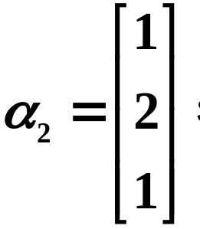
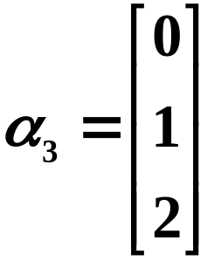


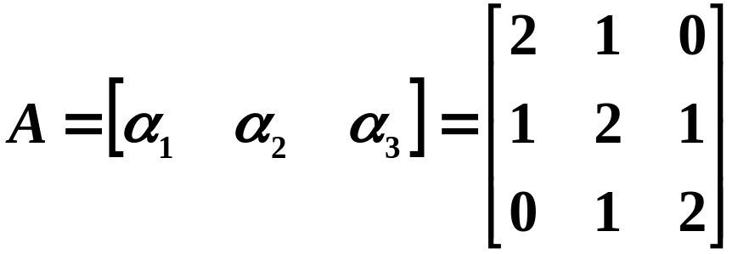
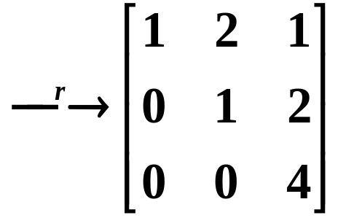


例5 判断下列向量组的线性相关性
解
向量组 对应的齐次线性方程组
的系数矩阵
非零行行数
（未知量个数，即向量个数）
故对应的齐次线性方程组仅有零解，
即原向量组线性无关.

Slide 13
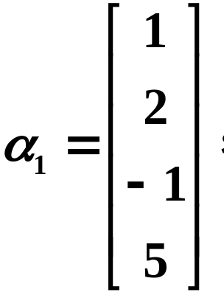
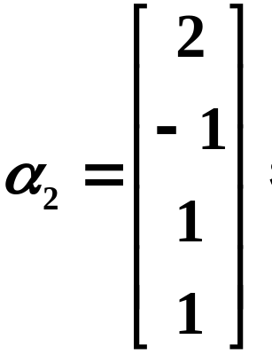
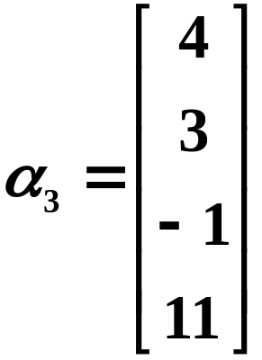
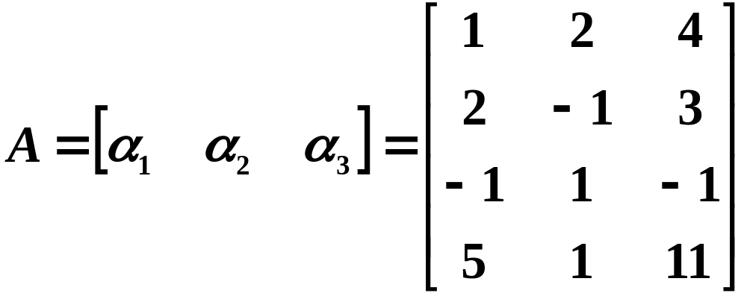
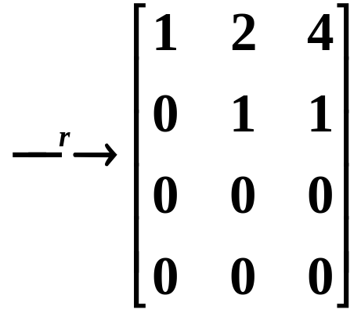


例6 判断下列向量组的线性相关性
解
非零行行数
故对应的齐次线性方程组有非零解，
即原向量组线性相关.

Slide 14





特别地，对于向量个数等于向量维数的向量组
，其中 均为 维向量，若设
则 线性相关的充要条件是 .
线性无关的充要条件是 .

Slide 15
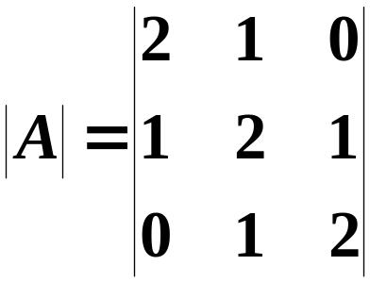


例5 判断下列向量组的线性相关性
解二
因为
故对应的齐次线性方程组仅有零解，
即原向量组线性无关.

Slide 16



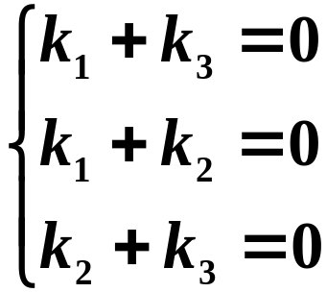

例7 已知向量组 线性无关，
证明： 也无关.
证明：
设存在数 ，使得
即
又因为 线性无关，
故有
，即
所以 无关.

Slide 17
注 几个结论
1、单独一个零向量线性相关；
2、单独一个非零向量线性无关；
3、含有零向量的向量组线性相关；
4、 维基本向量组 线性无关.

Slide 18




四、线性组合与线性相关性的几个定理
定理1 向量组 （ ）线性相关的充分必要条件是 中至少有一个向量可由其余 个向量线性表示．
定理2 若向量组 线性无关，而向量组
线性相关，则向量 必能由向量组
线性表示，且表示方法唯一．

Slide 19
定义4 向量组中一部分向量构成的向量组，称为该向量组的子向量组．
定理3 在向量组 中，若存在某子向量组线性相关，则向量组 一定线性相关；反之，若向量组 线性无关，则它的任一子向量组线性无关．

Slide 20



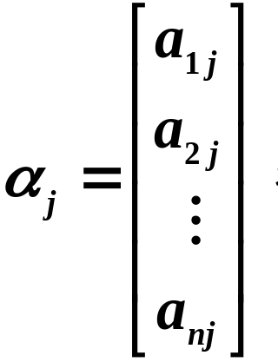
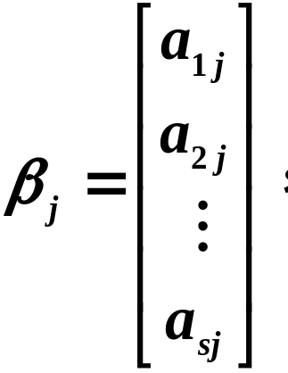

定理4 维向量组 同时去掉 个分量后得 维向量组 ，其中
则(1) 若 线性相关，则 也一定线性相关；
(2) 若 线性无关，则 也一定线性无关.
注 线性相关向量组的“截短”向量组线性相关；
线性无关向量组的“加长”向量组线性无关.

Slide 21



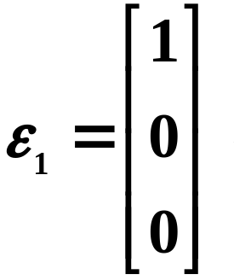
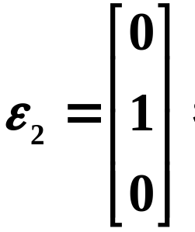
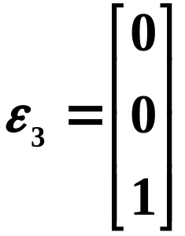
例8 判断向量组
的线性相关性.
解
因为
线性无关
所以作为加长向量组的 也线性无关.

Slide 22




例9 已知 线性相关， 线性无关
问: (1) 可否由 线性表示；
(2) 可否由 线性表示.
解
(1) 由 线性无关，有 线性无关，
而 线性相关，
故 可由 线性表示.
(2) 假设 可由 线性表示，
又因为 可由 线性表示,
故 可由 线性表示，
而这与 线性无关矛盾，
所以 不能由 线性表示.

